Slide 1
Ved stasjonsnære områder langs banenettet som er egnet for stedsutvikling med et betydelig antall boliger skal høyere arealutnyttelse vurderes.
Hvordan vurderes dette, hva er kriteriene?
Kriteriene defineres (blant annet) gjennom utarbeidelse av en stedsanalyse.
Hva er en stedsanalyse?

Slide 2
Definisjon:
Landskapsanalyse, stedsanalyse og byanalyse innebærer kartlegging av stedets karakter og potensiale. Når man planlegger i det fysiske miljøet, i byen eller i det åpne landskapet, har man bruk for systematiske undersøkelser av stedet – altså en stedsanalyse. Analyser av landskapet er et godt grunnlag for å lage en helhetlig plan for et område. Temakart som viser ulike terrengformer, romforhold og strukturer, utarbeides som grunnlag for diskusjon og analyse. I analysen drøftes alle de ulike temaenes samvirkning og det vurderes hvilke verdier og tålegrenser landskapet, stedet eller byrommet som helhet har.

Slide 3
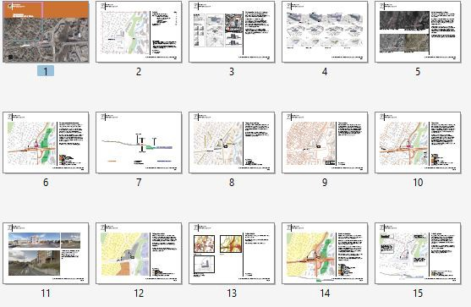
Maridalsveien 300, 500 meter fra Tåsen senter.

Slide 4
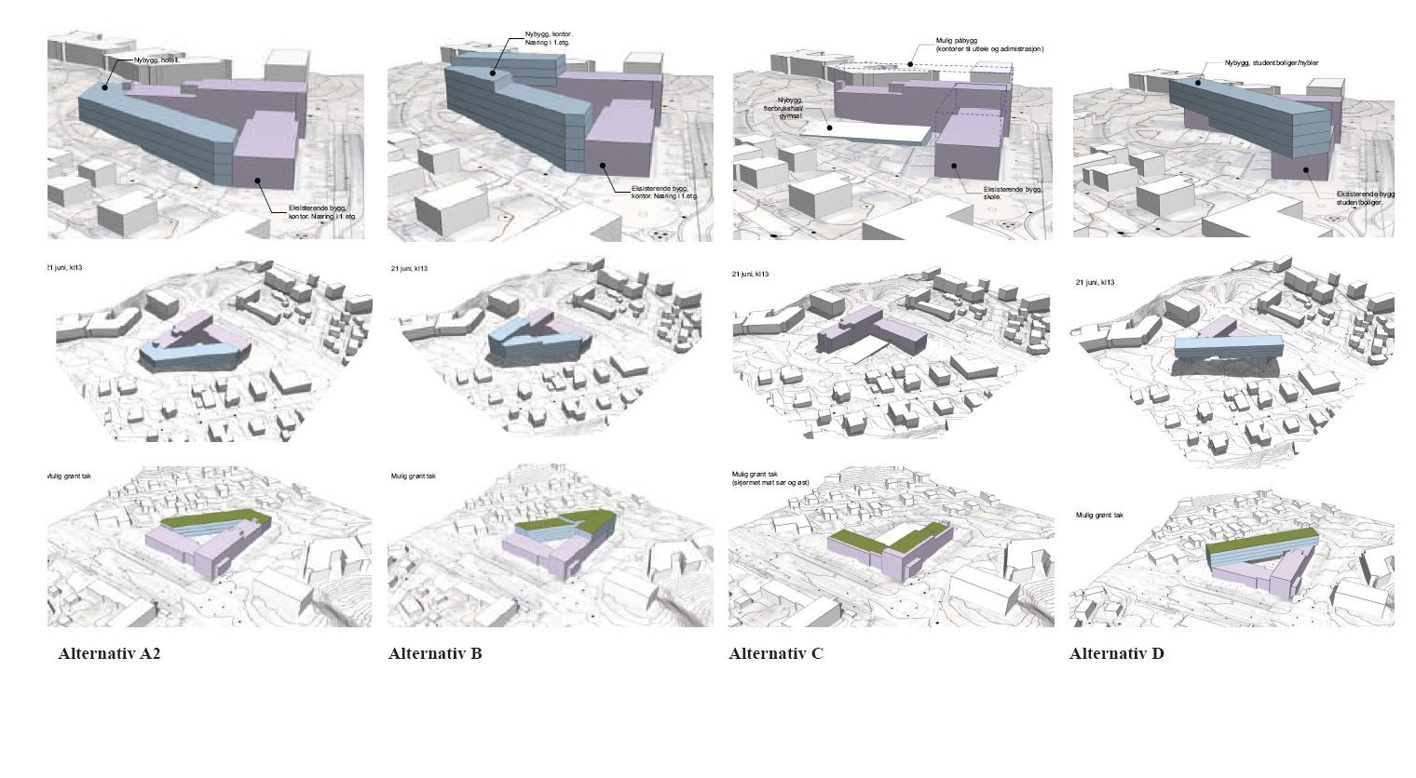

Slide 5
Stedsanalyse for Tåsen senter. 0.
Finnes ikke.

Slide 6
Stedsanalyse på 5 minutter…….

Slide 7
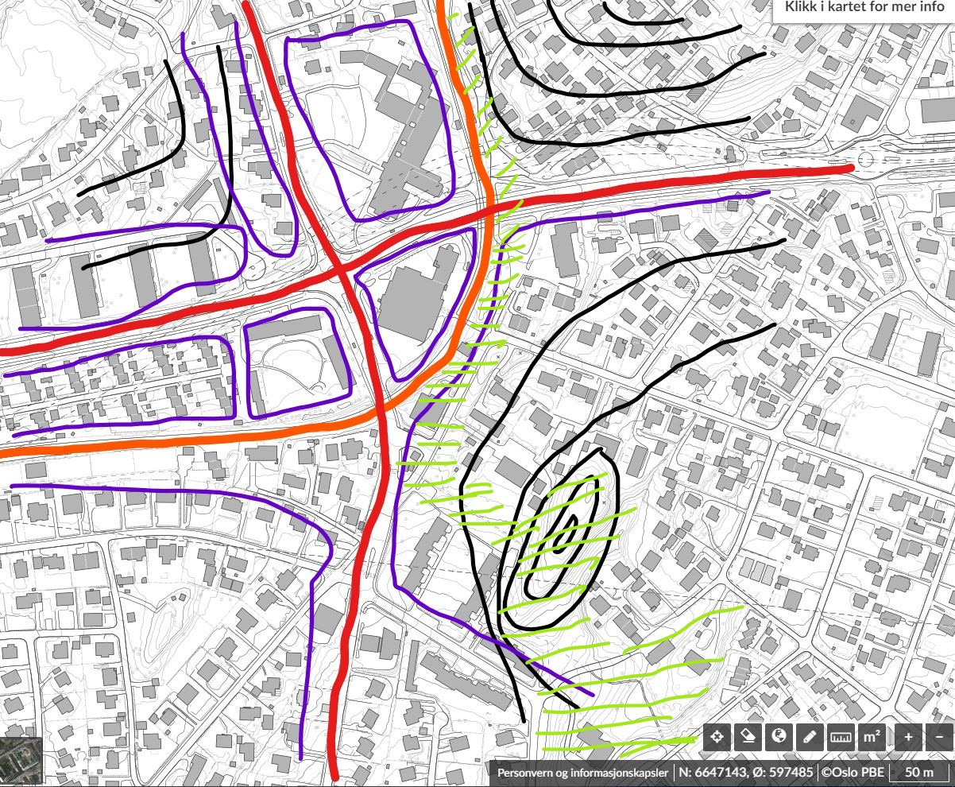
Områdets elementer.

Slide 8
Veier og T-bane sammen med topografi og andre forhold danner logiske sammenhengende soner.

Slide 9
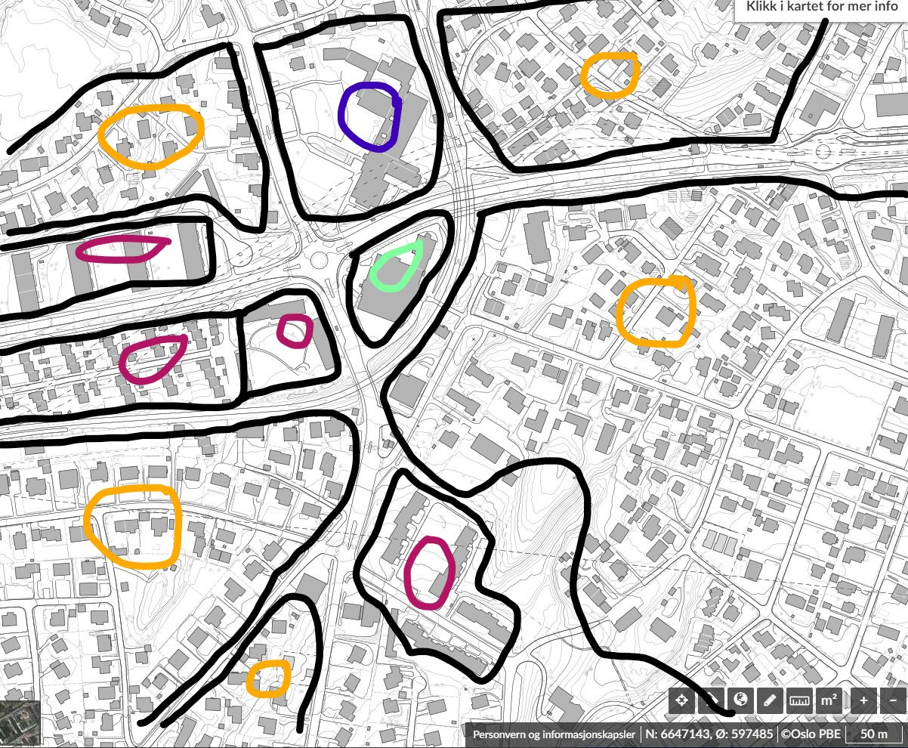
Områdets bygnings struktur.

Slide 10
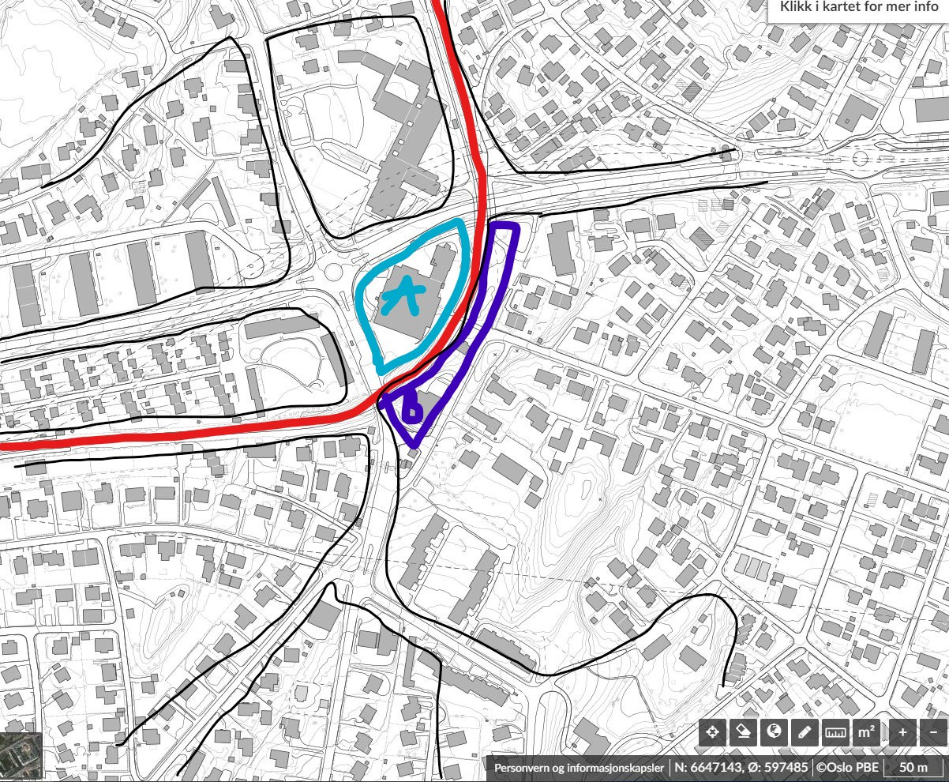
Planområde A (Tåsen senter) og planområdet B (området øst for T-banen) tilhører 2 ulike soner og har en klar avgrensning mot hverandre i traseen til T banen.

Slide 11
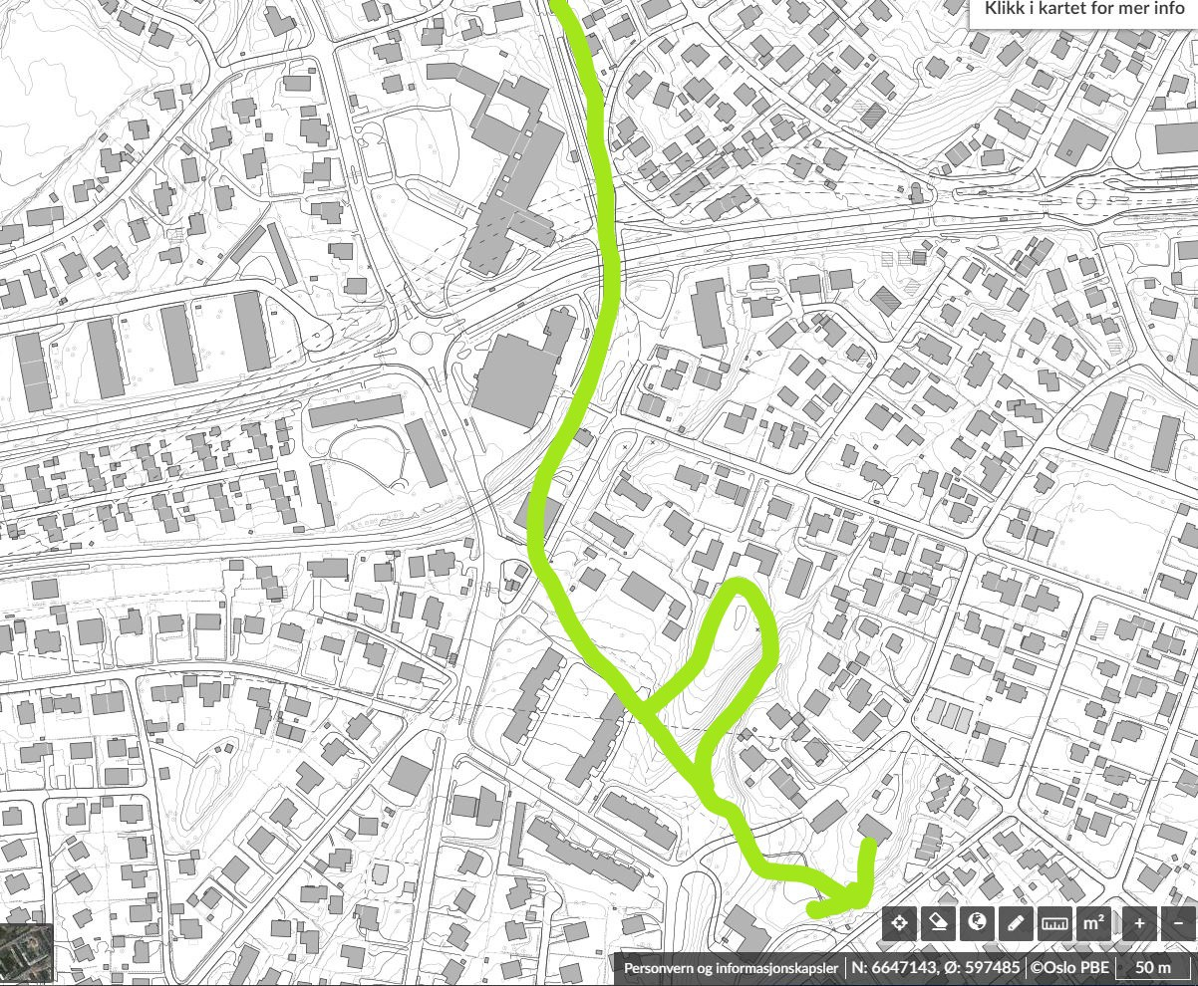
Grøntstruktur. Lokalt utsnitt.
.

Slide 12
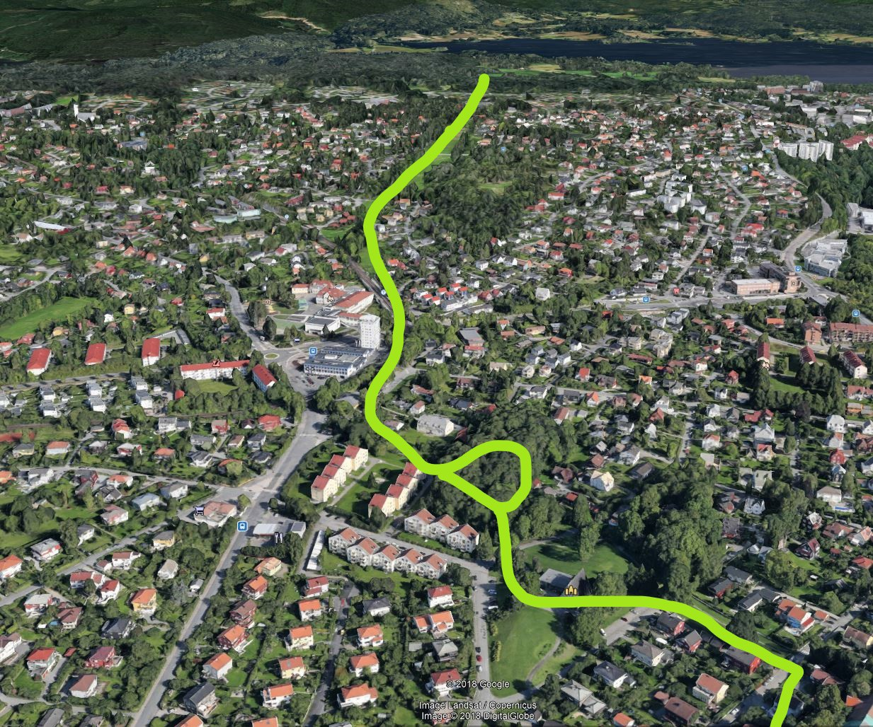
Fra marka.

Slide 13
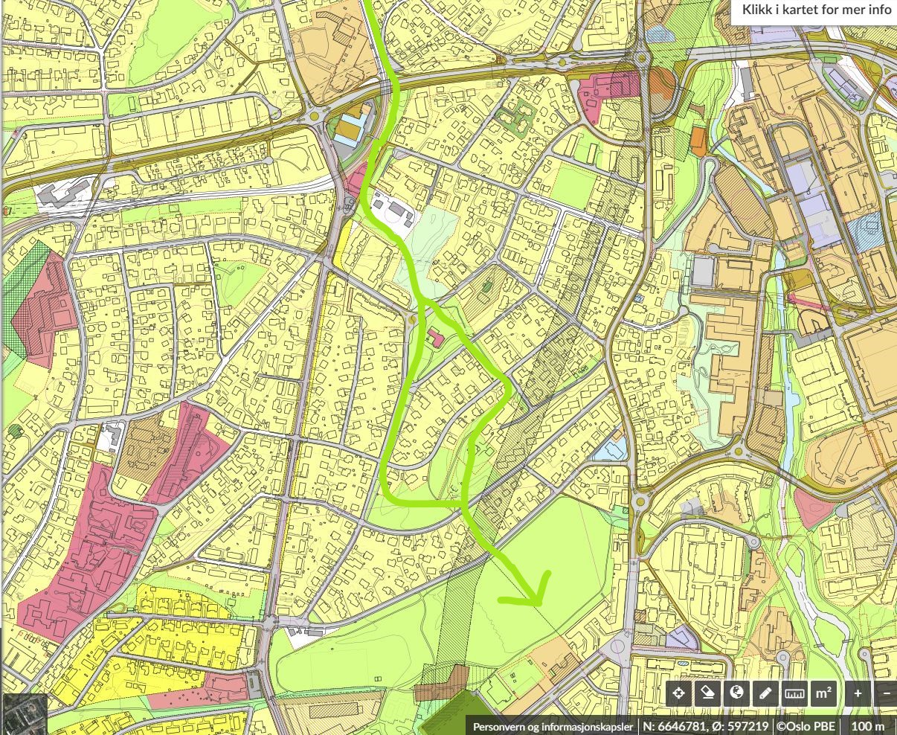
Nedfelt i regulering overordnet.

Slide 14
Hvordan er grøntstruktur ivaretatt i reguleringsforslaget?

Slide 15
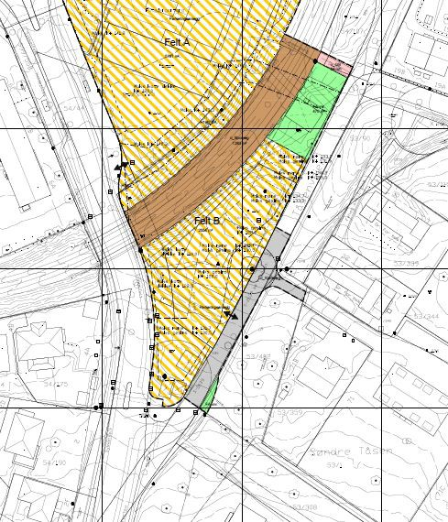

Slide 16
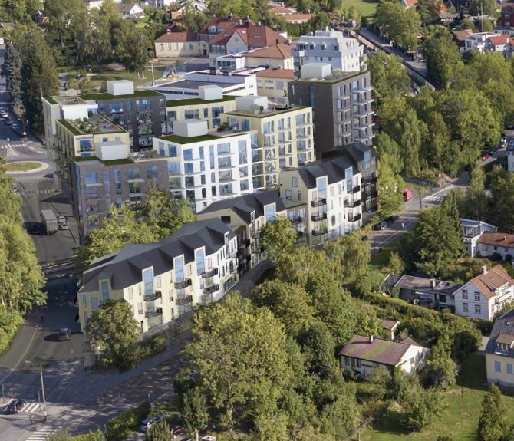
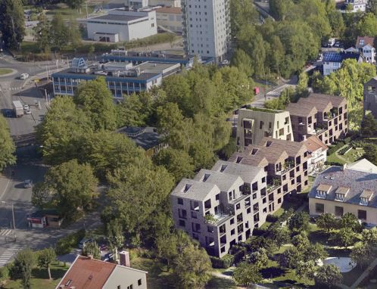
Tåsen Utvikling + Solon.
Begge påpeker grøntområder på den andre siden av gjerdet.

Slide 17
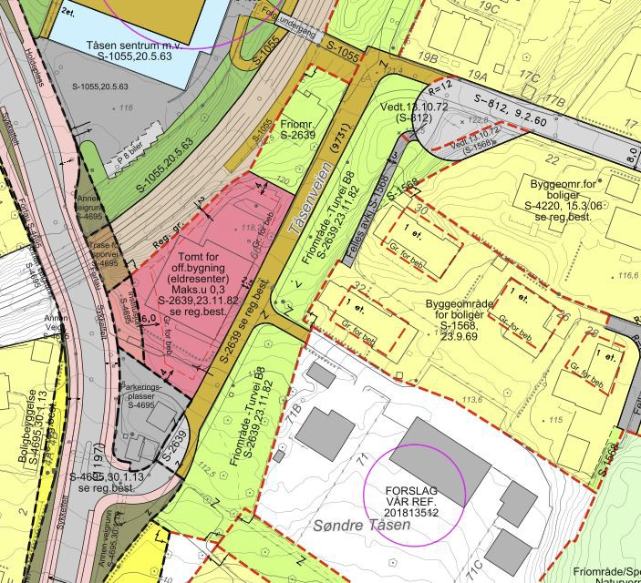
Hvordan er dette forholdet ivaretatt i dagens reguleringsplan?

Slide 18
Konklusjon.
Reguleringsforslagene tar ikke utgangspunkt i området kvaliteter, karakter og potensiale. Hvilke verdier og tålegrenser landskapet, stedet eller byrommet som helhet har er ikke vurdert.
Forslaget bør i sin helhet avvises og startes på nytt med utgangspunkt i en stedsanalyse.

